Slide 1
Créez un réseau social dentreprise

Slide 2
1.Contexte du projet (Pourquoi , comment et pour qui)
2.Présentation des Outils utilisé et le choix du framework
3.Explication du déroulement du projet
4.Difficultés avec le projets et conclusions

Slide 3
1. Contexte du projet (Pourquoi , comment et pour qui)

Slide 4
Groupomania nous charge de faire un réseau social connecté pour facilité la communication entre collègues ,ils nous laissent carte blancheen terme de Framework, Base de donnée et conception

Slide 5
2.Présentation des Outils utilisé et le choix du framework

Slide 6


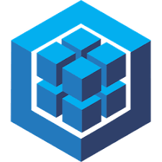

Partie Back-end:
-Node JS Langage par défaut que j’utilise pour le back
-MySQL Système de gestion de base de données relationnelles
-Sequelize (ORM) Bibliotheque qui facilite la gestion de base de donnés en sql
-WAMP permet de lancer de lancer un serveur BDD et de l’administré plus facilement

Slide 7

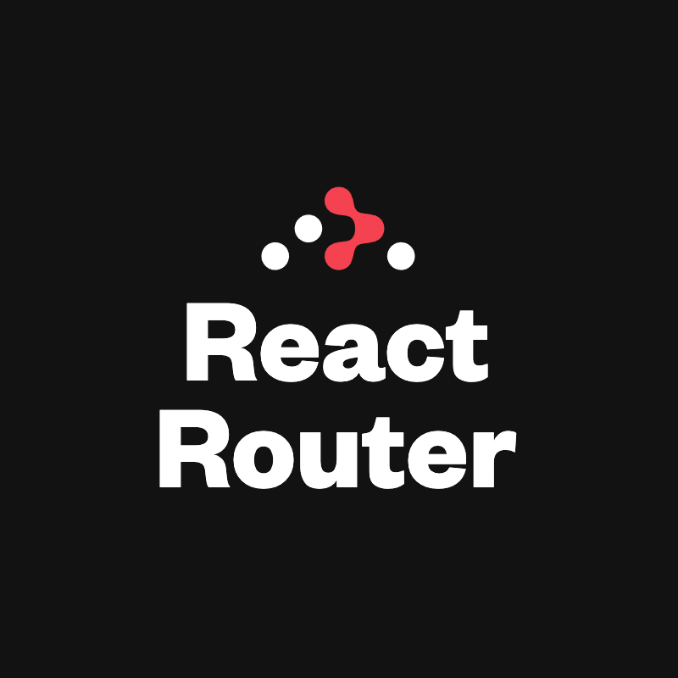

Partie Front-end:
-React Framework intéressant très prisé dans le monde du travail
-React Router Dom Extension qui permet de gérer les Route ,
Redirection, Protection de route etc(Très utile pour le single page
-Axios Client http compatible avec nodeJs qui fonctionne avec des promesse (légère différence avec fetch)

Slide 8
3.Explication du déroulement du projet

Slide 9
La première étape était de construire la maquette
Voici un exemple de la maquette:

Slide 10
La seconde étape consiste a construire le back end a l’aide de node Js et de créé la base de donnée avec mysql

Slide 11
La 3éme étape consiste a façonner le frontend et de placer les éléments avec le css , créer des route avec react router dom , sécurisé les routes ,faire appel a notre API (backend)

Slide 12
4.Difficultés avec le projets et conclusions

